Slide 1






Progettare l’autoapprendimento
in Moodle D.I.R.: l’esperienza di
“Italiano in pillole”
Stefania Ferrari, Jessica Genova, Giovanna Masiero
Università del Piemonte Orientale
{stefania.ferrari, jessica.genova, giovanna.masiero}@uniupo.it
MoodleMoot Italia 2026 - Alessandria

Slide 2
Gli studenti internazionali del CLUPO
537
Studenti iscritti
40 corsi di studio
Diversi profili linguistici
Accessi, tempi, modalità di partecipazione e bisogni non coincidono
Necessità di un ambiente flessibile → non un unico percorso lineare

Slide 3
La proposta CLUPO:
“Italiano in pillole”

Slide 4
“Italiano in pillole”
Ambiente
Modalità di accompagnamento
Principi di progettazione
Accesso
Orientamento
Uso selettivo delle risorse
Ritorno
Newsletter
Buddy
Docenti
Autoapprendimento = self access e accompagnamento
Unico ambiente
Articolato in aree e funzioni
Percorsi non lineari
Funzionale ad usi differenti
Newsletter
Buddy
Docenti

Slide 5
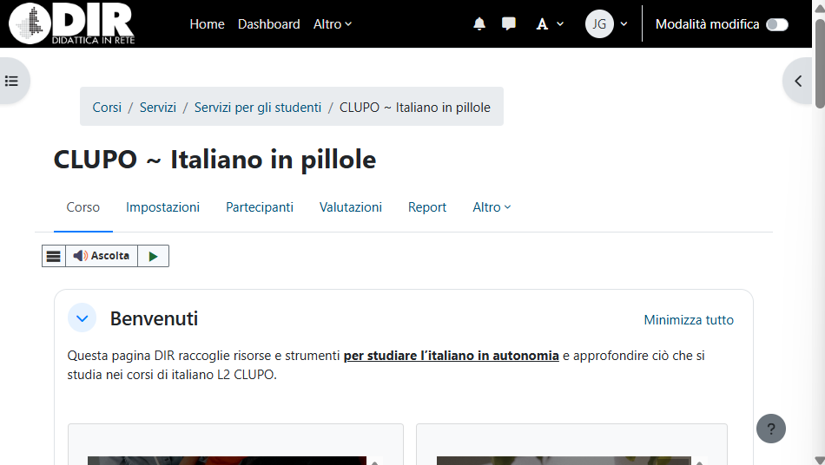
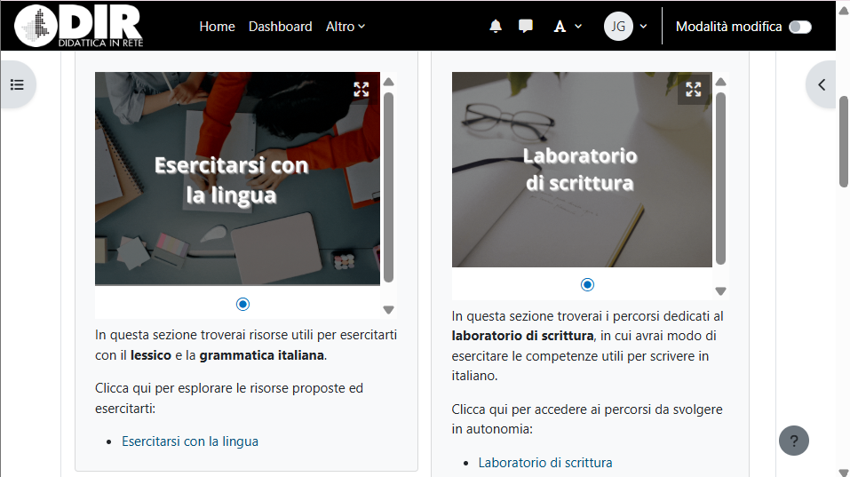
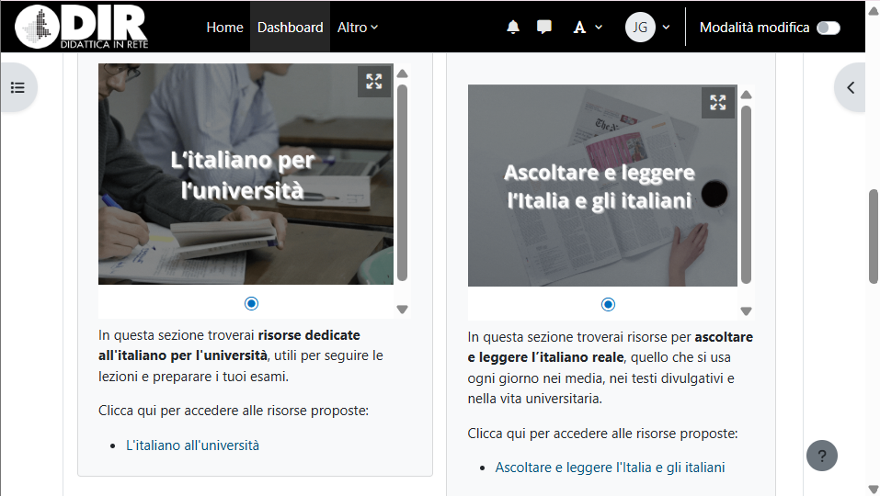
Il learning design di “Italiano in pillole”
Obiettivo: creare le condizioni per il lavoro autonomo.
4 aree dedicate alla vita accademica ed extra-accademica
Adeguate a diversi bisogni, contesti e modalità di partecipazione
Sezioni e materiali collegati ai sillabi

Slide 6
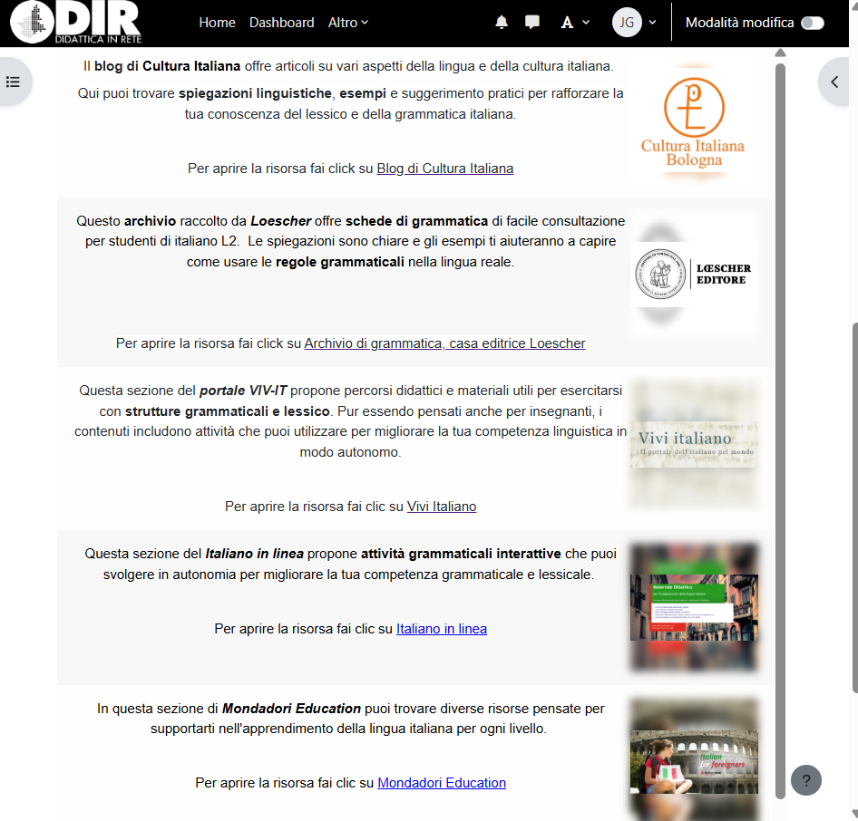
Esercitarsi con la lingua
A quale bisogno risponde?
→ Riflessione ed esercitazione linguistica
Quale attività svolge lo studente?
Consultazione, esercitazione e confronto
Quali risorse ci sono?
→ Information Wall H5P con risorse esterne + Forum

Slide 7
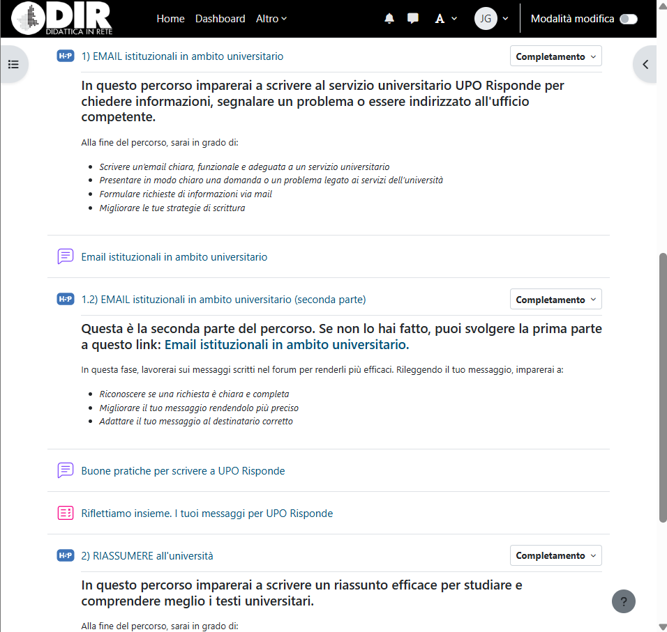
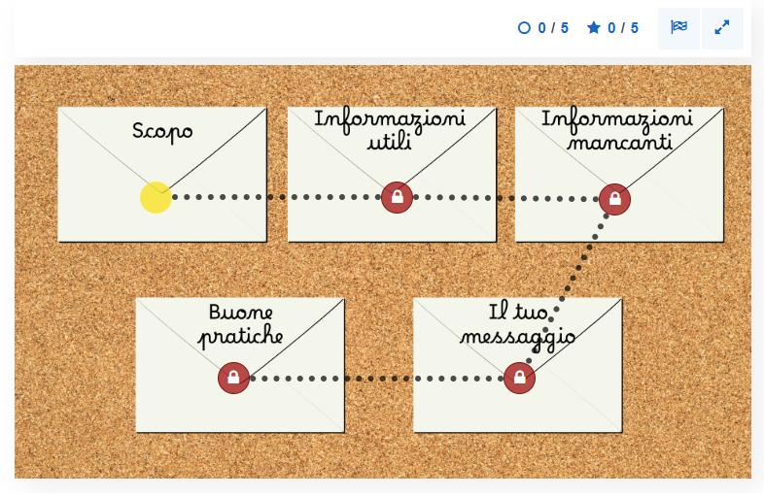
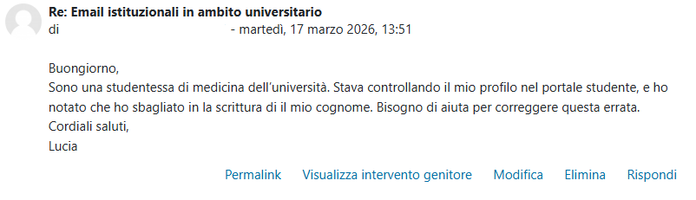
Laboratorio di scrittura
A quale bisogno risponde?
Comprensione, analisi e produzione di testi scritti
Focus: generi rilevanti nella vita accademica
Quale attività svolge lo studente?
Analisi, produzione, revisione
Quali risorse ci sono?
→ Game Map H5P con attività + Forum

Slide 8
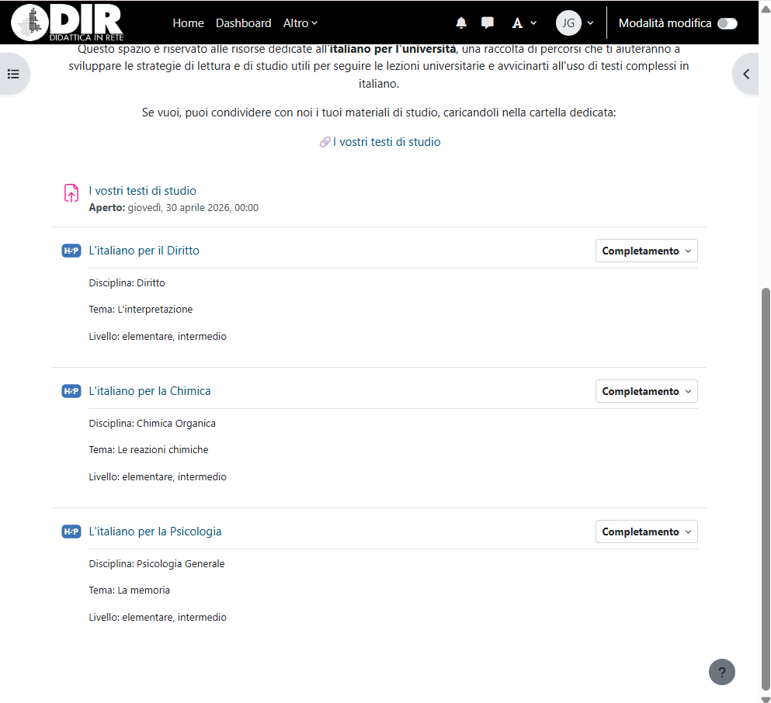
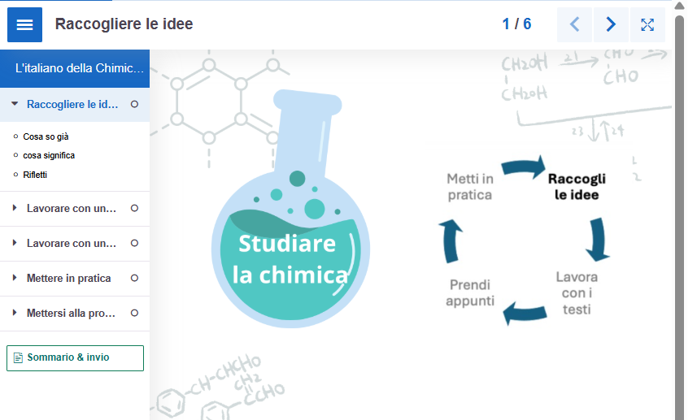
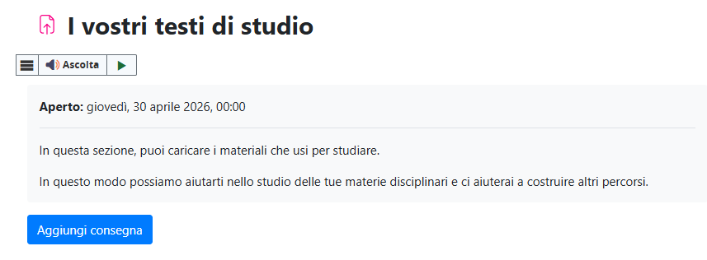
Italiano per l’università
A quale bisogno risponde?
Comprensione e uso della lingua disciplinare
Quale attività svolge lo studente?
Esplorazione, esercitazione, produzione, autovalutazione
Quali risorse ci sono?
→ Interactive Book H5P + Compiti

Slide 9
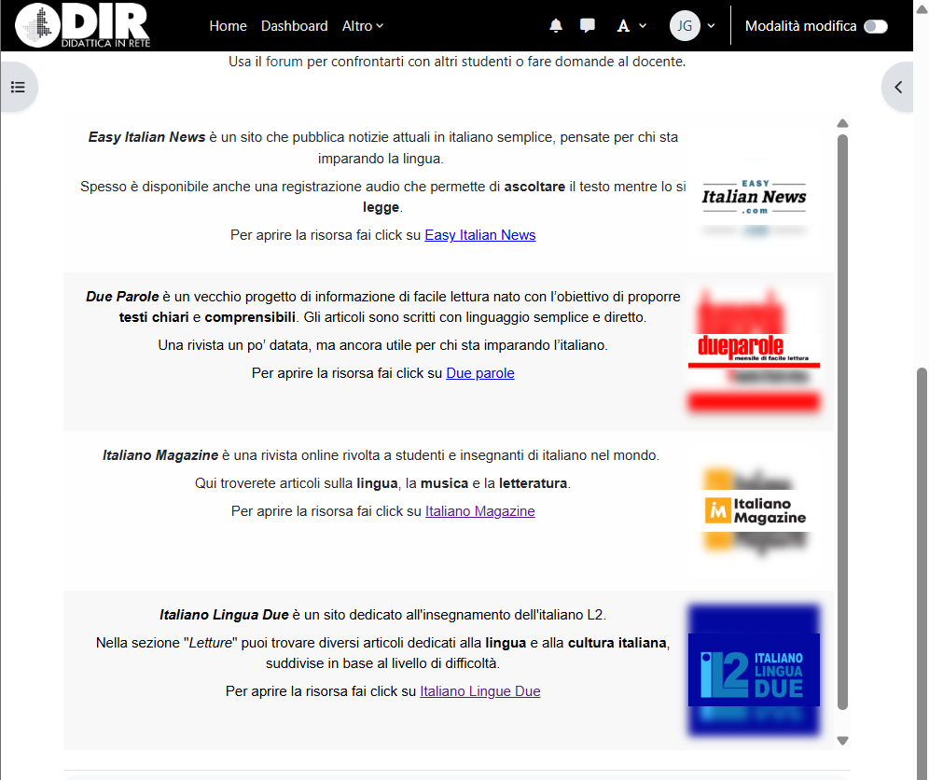
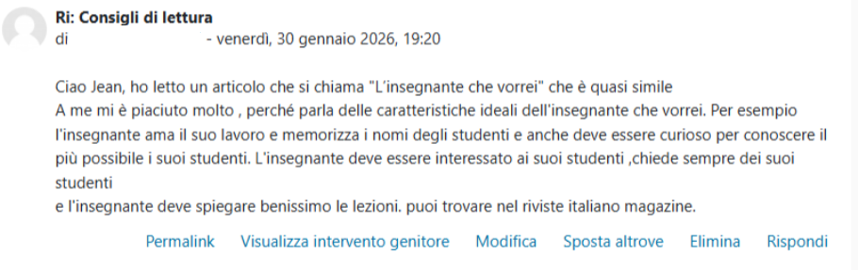
Ascoltare e leggere l’Italia e gli italiani
A quale bisogno risponde?
→ Esposizione alla lingua attraverso testi e risorse
Quale attività svolge lo studente?
Lettura, ascolto, esplorazione e condivisione
Quali risorse ci sono?
→ Information Wall H5P con risorse esterne + Forum

Slide 10
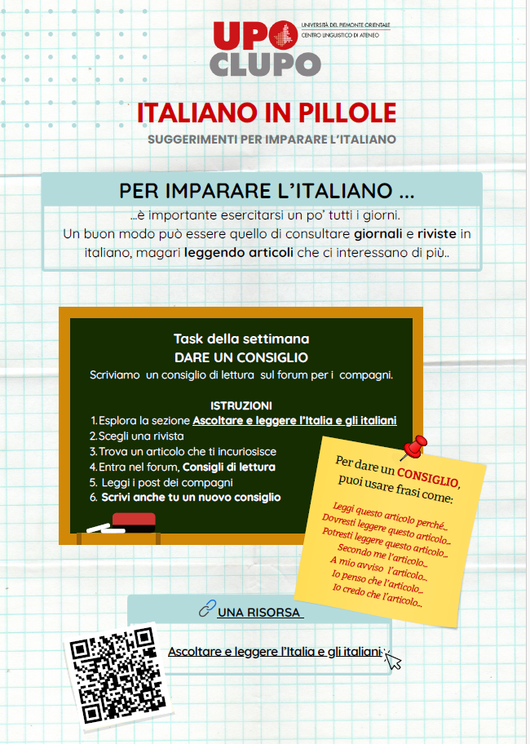
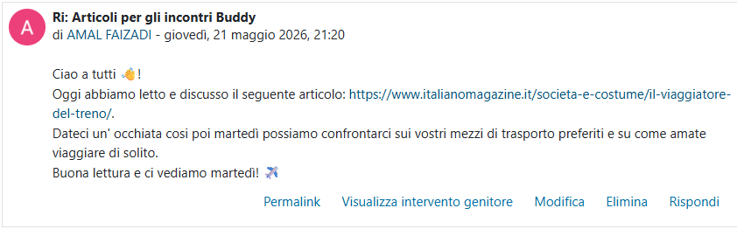
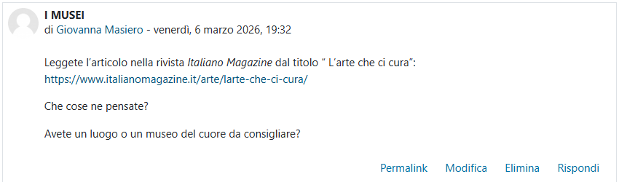
Autoapprendimento e accompagnamento
Newsletter: segnala le nuove attività disponibili
Buddy: usa alcune sezioni della piattaforma per attività di conversazione con gli studenti
Docenti: durante la lezione lavora con le risorse

Slide 11
La partecipazione a
“Italiano in pillole”

Slide 12
Continuità
Ampiezza
+ 5 giornate 1-4 giornate
→168 studenti su 250 accedono una seconda volta
Intervallo mediano tra prima e ultima giornata di accesso: 53,5 giorni
→ Uso intermittente ma distribuito nel tempo
→ 48,4% degli studenti raggiunge almeno tre aree su quattro

Slide 13
Continuità e ampiezza in relazione a
CLUPO e alla didattica guidata
Relazione con la didattica guidata | Totale Studenti | Giornate attive media | Aree raggiunte media
Non iscritti a CLUPO | 43 | 2,60 | 2,42
Iscritti – 0 presenze | 58 | 3,28 | 2,76
Iscritti – 1–4 presenze | 90 | 2,77 | 1,56
Iscritti – ≥5 presenze | 59 | 5,27 | 2,44
Continuità: la maggior continuità si osserva nel gruppo con maggiori frequenze
Ampiezza: la maggiore esplorazione si osserva nel gruppo di studenti iscritti con zero presenze

Slide 14
Tipi di azioni
in relazione a CLUPO e alla didattica guidata
Produzione Interazione Consultazione
Relazione con la didattica guidata | Totale studenti | Studenti con produzione/ interazione
Non iscritti a CLUPO | 43 | 2 (4,7%)
Iscritti – 0 presenze | 58 | 4 (6,9%)
Iscritti – 1–4 presenze | 90 | 17 (18,9%)
Iscritti – ≥5 presenze | 59 | 27 (45,8%)
La maggior parte degli studenti si limita alla consultazione della piattaforma
Un minor numero di studenti interagisce nella piattaforma
Alcune sezioni riguardano risorse esterne, le cui attività non vengono registrate da Moodle
Tra gli iscritti a CLUPO, le azioni interattive o produttive aumentano con la frequenza alle lezioni

Slide 15
Dai tipi di azioni all’analisi dei forum
46 studenti interagiscono nei forum, 78 interventi totali
La disponibilità di uno spazio come il Forum non coincide con l’interazione
Le forme di partecipazione variano nelle diverse attività e nei diversi tipi di accompagnamento
.
Consigli di lettura
54 interventi
→ 48 risposte alla consegna
.
Questioni di lingua
7 interventi
→ di cui 6 interazioni con altri studenti
.
Email istituzionali e riassunto
17 interventi
→ Tutti rivolti alla consegna

Slide 16
Conclusioni e implicazioni future che cosa abbiamo osservato?

Slide 17
Principi di progettazione | Evidenze dagli usi | Consigli
Far trovare | La disponibilità di risorse non coincide con il loro uso | Promuovere l’accesso e Rendere riconoscibili le risorse in base a bisogno differenti
Far esplorare | Ci sono diversi livelli di esplorazione | Integrare le attività nel sillabo
Far partecipare | La disponibilità di risorse non coincide con l’interazione. Produzione e interazione aumentano con una maggiore frequenza alle lezioni | Promuovere la motivazione e la mediazione
Far tornare | La maggiore continuità di accesso si osserva tra gli studenti con frequenza più assidua | Implementare i dispositivi di accompagnamento

Slide 18
Grazie!
Stefania Ferrari, Jessica Genova, Giovanna Masiero
Università del Piemonte Orientale
{stefania.ferrari, jessica.genova, giovanna.masiero}@uniupo.it
MoodleMoot Italia 2026 - Alessandria

